Slide 1
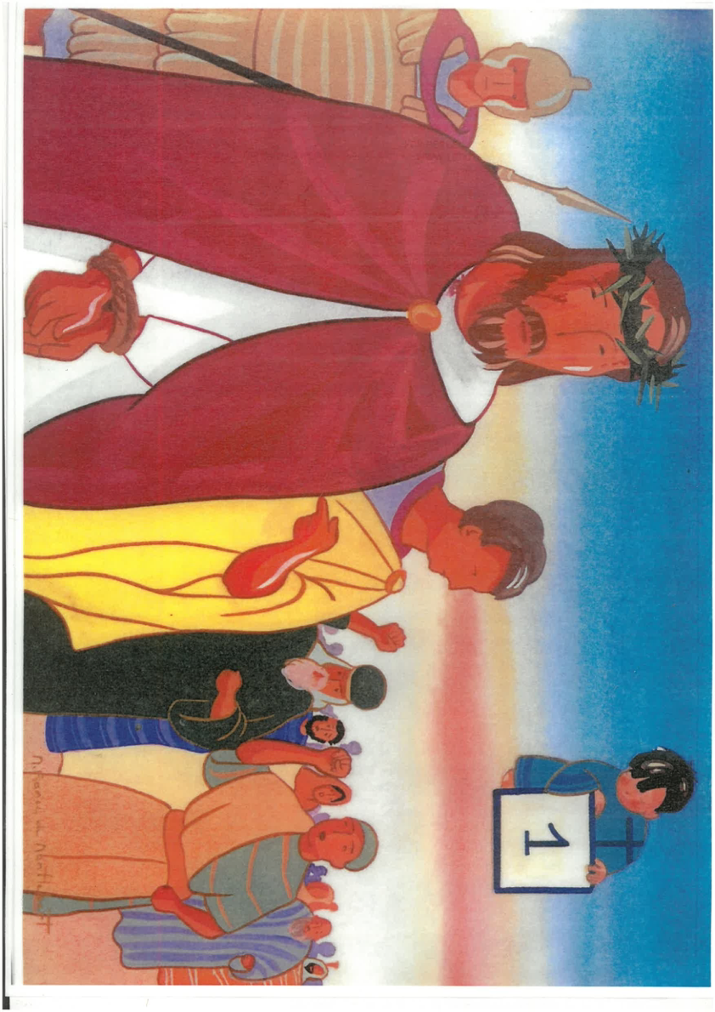

Slide 2
1ère station :
Jésus est condamné à mort
Nous t’adorons Jésus
et nous te disons merci.
Par toi, Dieu nous pardonne.
Jésus est condamné à mort par les méchants.
Jésus accepte sans rien dire.
Il offre sa vie
pour nous sauver.
Prière :
Merci Jésus d’avoir donné ta vie pour nous.

Slide 4
2ème station :
Jésus est chargé de sa Croix
Nous t’adorons Jésus
et nous te disons merci.
Par toi, Dieu nous pardonne.
Les soldats mettent une croix
très lourde sur les épaules de Jésus.
La croix blesse les épaules
et le dos de Jésus.
Jésus porte tous les péchés du monde.
Prière :
Pardon, Jésus pour mes péchés.

Slide 6
3ème station : Jésus tombe pour la première fois. Nous t’adorons Jésus et nous te disons merci. Par toi, Dieu nous pardonne. Jésus tombe. La croix est trop lourde. Son corps est fatigué et blessé. Plein de courage et par amour, Jésus se relève. Prière : Jésus, donne-moi ta force et ton courage quand je tombe.

Slide 8
4ème station : Jésus rencontre sa maman Marie. Nous t’adorons Jésus et nous te disons merci. Par toi, Dieu nous pardonne. Jésus rencontre sa Maman, sa Mère. Marie souffre dans son cœur, mais elle ne se plaint pas. Elle est là, à côté de Jésus et elle l’aime. Prière : Marie apprenez-nous à aimer Jésus.

Slide 10
5ème station : Simon de Cyrène aide Jésus à porter sa Croix. Nous t’adorons Jésus et nous te disons merci. Par toi, Dieu nous pardonne. Simon de Cyrène revient des champs. Les soldats le forcent à porter la croix de Jésus. Simon aide Jésus à porter sa croix. Prière : Jésus, comme Simon de Cyrène, je veux t’aider de tout mon cœur en aidant les autres.

Slide 12
6ème station : Véronique essuie le visage de Jésus. Nous t’adorons Jésus et nous te disons merci. Par toi, Dieu nous pardonne. Véronique voit que le visage de Jésus est sali. Du sang coule de son front. Véronique a de la peine, elle essuie le visage de Jésus. Prière : Jésus, aide-moi à consoler ceux qui ont mal.

Slide 14
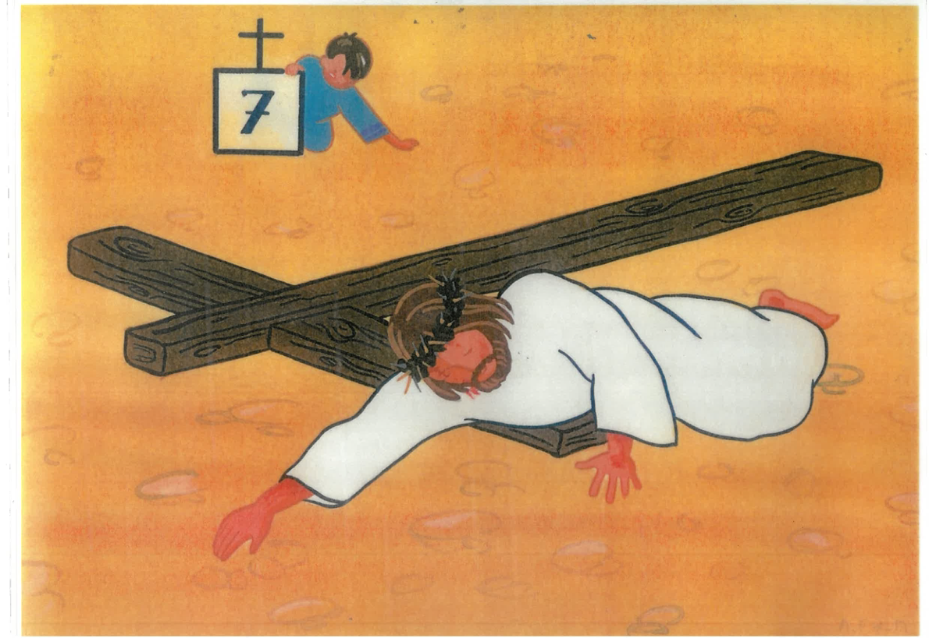
7ème station : Jésus tombe pour la deuxième fois. Nous t’adorons Jésus et nous te disons merci. Par toi, Dieu nous pardonne. Jésus tombe une deuxième fois. Jésus est de plus en plus fatigué, la croix est lourde et les péchés des hommes aussi. Mais Jésus se relève encore. Il trouve sa force dans l’Amour qu’Il a pour chacun de nous. Prière : Jésus, apprends-moi à être courageux.

Slide 16
8ème station : Jésus rencontre les femmes de Jérusalem. Nous t’adorons Jésus et nous te disons merci. Par toi, Dieu nouspardonne. Jésus rencontre les femmes qui pleurent de le voir souffrir. Jésus leur dit : « Ne pleurez pas sur moi, mais sur la désobéissance des enfants.» C’est la méchanceté qui te rend triste. Prière : Jésus, je te demande pardon pour tout ce que je fais de mal.

Slide 18
9ème station : Jésus tombe pour la troisième fois. Prière avant chaque station Nous t’adorons Jésus et nous te disons merci. Par toi, Dieu nous pardonne. La croix est si lourde que Jésus tombe encore une fois. Mais Jésus ne se plaint pas, il obéit toujours. Jésus dit à Dieu son Père : « Me voici, je veux faire ta volonté, faire ce que tu veux, jusqu’au bout. » Prière : Jésus, je veux obéir sans grogner pour être comme toi, te ressembler toujours plus.

Slide 20
10ème station : Jésus est dépouillé de ses vêtements. Nous t’adorons Jésus et nous te disons merci. Par toi, Dieu nous pardonne. On enlève à Jésus ses habits. Il n’a plus rien à lui, il a tout donné par amour. Prière : Tu es le pauvre, tu n’as plus rien Seigneur Jésus. Tu es la gloire de Dieu. Jésus, tu es la joie du Père.

Slide 22
11ème station : Jésus est cloué sur la croix. Nous t’adorons Jésus et nous te disons merci. Par toi, Dieu nous pardonne. Jésus est cloué sur la croix par les soldats. Jésus, sur la Croix, tu as les bras grands ouverts, tu veux sauver tous les hommes. Prière : Jésus, je regarde ta croix avec amour.

Slide 24
12ème station : Jésus meurt sur la croix. Nous t’adorons Jésus et nous te disons merci. Par toi, Dieu nous pardonne. Il dit : « Père, en tes mains, je remets mon esprit. » Jésus, tu donnes ta vie pour me sauver du mal, du péché et de la mort. Prière : Jésus, je te donne mon cœur et te dit merci.

Slide 26
13ème station : Jésus est descendu sur la Croix. Nous t’adorons Jésus et nous te disons merci. Par toi, Dieu nous pardonne. Les soldats détachent Jésus de la croix. Marie le reçoit dans ses bras. Jésus est grand, mais il est toujours l’enfant de Marie. Prière : Marie, apprend-nous à garder Jésus dans mon cœur, avec beaucoup d’amour, comme toi.

Slide 28
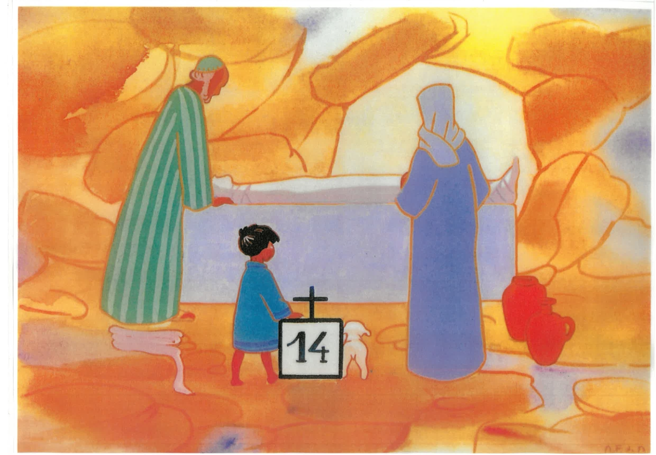
14ème station : la résurrection de Jésus. Nous t’adorons Jésus et nous te disons merci. Par toi, Dieu nous pardonne. Le Corps de Jésus est mis dans un tombeau. La foi de Marie est très grande. Elle sait que Jésus est plus fort que la mort. Prière : Comme toi, Marie, je crois que Jésus est plus fort que tout.

Slide 29
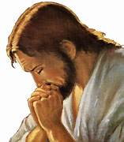
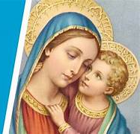
Notre Père, qui es aux cieux, que ton nom soit sanctifié, que ton règne vienne, que ta volonté soit faite sur la terre comme au ciel. Donne-nous aujourd’hui notre pain de ce jour. Pardonne-nous nos offenses, comme nous pardonnons aussi à ceux qui nous ont offensés. Et ne nous laisse pas entrer en tentation mais délivre-nous du Mal. Amen
Je vous salue Marie, pleine de grâce ; Le Seigneur est avec vous. Vous êtes bénie entre toutes les femmes Et Jésus, le fruit de vos entrailles, est béni. Sainte Marie, Mère de Dieu, Priez pour nous pauvres pécheurs, Maintenant et à l’heure de notre mort.
Amen

